Slide 1

Mavzu: Shaharlar aholi soni va zichligi funktsiyalari bo’yicha guruhlash

Slide 2

Reja:
1 . Shaharlarni iqtisodiy geografik o’rganish
2 . Shaharlarni genetik va funktsional tiplari
3 . Shaharlar klasfikatsiyasi
4. O’zbekistonning urbanistik siyosati

Slide 3

2 Shaharlarni iqtisodiy geografik o’rganish
Davlatlar va iqtisodiy rayonlarni o’rganishda, o’lkashunoslikda bu xududlarning umumiy ta’rifidan shaharlarga o’tiladi, ya’ni shaharlar mamlakatlar ichki tuzilishi, xo’jalik tarkibi va xududiy tafovutlarni bilib olishda tahlil qilinadi. Demak, bunday an’anaviy yo’nalishda shaharlar o’lka, xudud iqtisodiy ta’rifining poyonida yakuniy bo’g’inida o’rin olgan. Biroq bu masalani aksincha, muqobil ravishda ham hal etish imkoniyati bor; shaharlarning jamiyat hayoti va uning sotsial-iqtisodiy tuzilmasini aniq va siyosiy xududiy shakli ekaligidan kelib chiqqan xolda mamlakat tavsifini uning shaharlaridan boshlash mumkin.
Shaharlar mamlakat va iqtisodiy rayonlar geografiyasida o’rganilishi bilan bir qatorda ular aloxida tadqiqot ob’ekti bo’lib ham xizmat qiladi. Bu borada, ya’ni shaharlarni iqtisodiy geografik o’rganish tartibi haqida ilmiy-uslubiy adabiyotlarda ko’pgina taniqli olimlarning ko’rsatmalari mavjud. Albatta, shaharlarni o’rganish avvalombor ularning tarixi, kelib chiqishi, genetik xususiyatlarini taxlil qilishdan boshlanadi. Natijada asosan tarixiy manbalarga tayangan xolda, o’rganilayotgan shahar yoki shaharlarning nima uchun aynan shu joyda o’tmishning aynan shu bosqichida vujudga kelganligi yoritilib beriladi.

Slide 4

Mamlakatimiz shaharlarini o’rganishda ularni bunyod etilganligidan boshlab, xozirgi kungacha bosib o’tgan yo’lidagi asosiy tarixiy davriy voqealar qisqacha ko’rilib chiqiladiva ular mavjud borlikdan kelib chiqqan xolda baxolanadi.Boshqacha qilib aytganda shaharlarning tarixi vujudga kelgan va rivojlanib ketgan davr nuqtai nazardangina emas (bu asosan tarixning vazifasi) balki ularning xozirgi vaqtdagi xolatidan kelib chiqib xam taxlil qilinadi. Tarixiy geografiya uchun esa xar bir xodisa o’sha davrdan kelib chiqib taxlil etilishi va baxolanishi lozim. Zero, Geraklit aytkanidek “ Ayni bir oqimga bir vaqtning o’ziga ikki marta tushib bo’lmaydi”. Chunki, ikkinchi marta kirganda oqim (suv) xam unga tushuvchi xam ilgarisidek emas, o’zgargan bo’ladi.

Slide 5
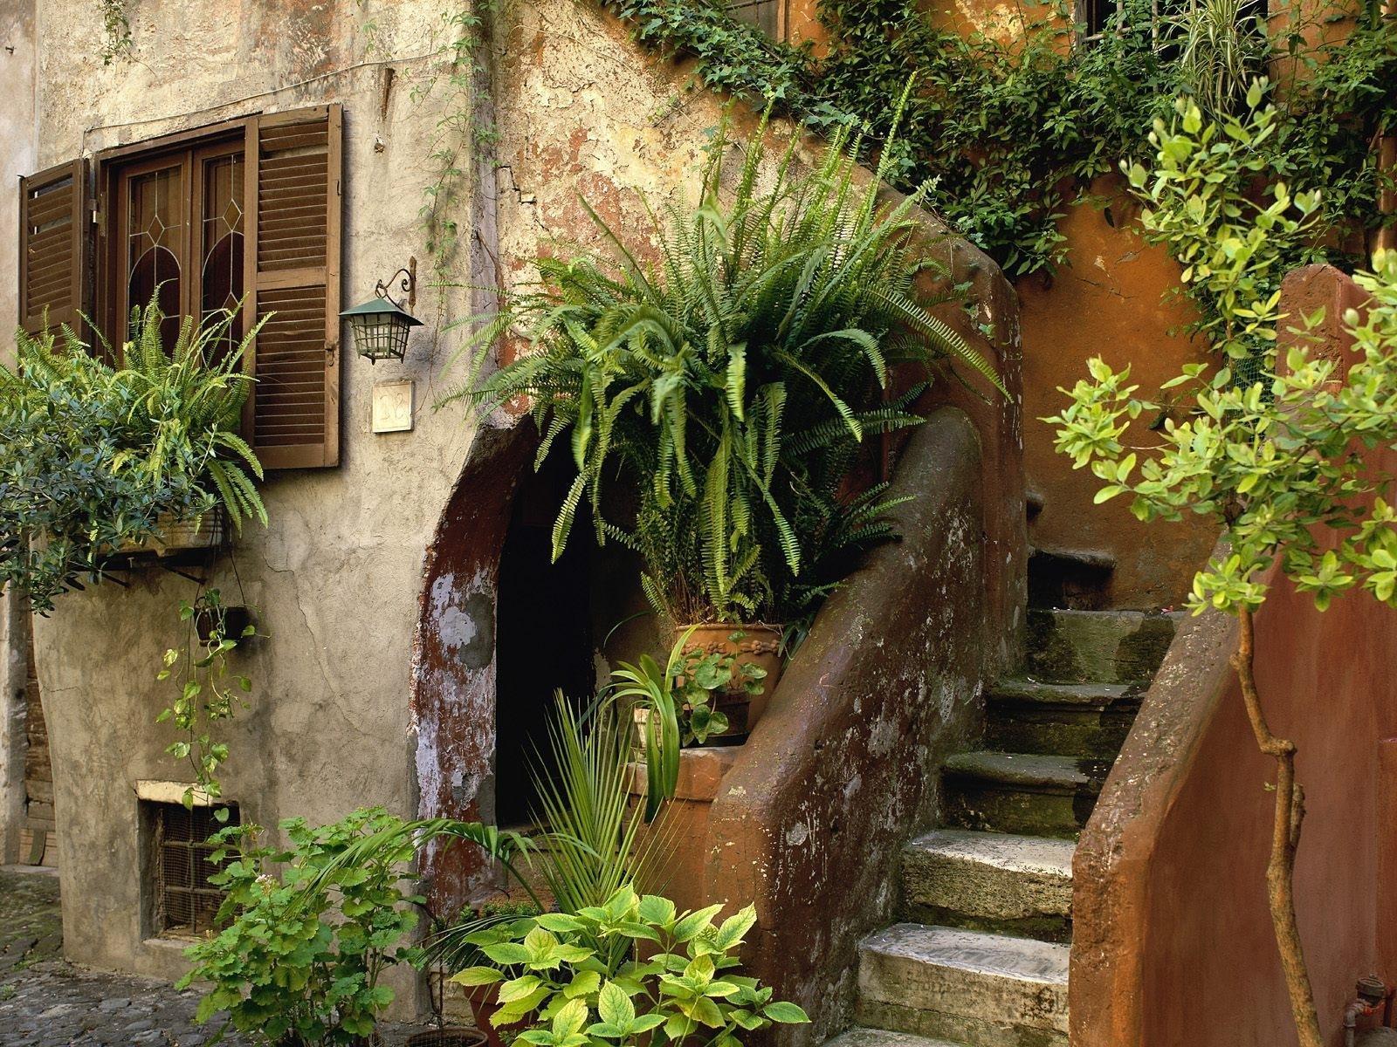
O’rganilayotgan shaxar yoki shaxarlar tarixiga ko’ra, ularning 2 ta ginetik turlari ajratiladi
1
“yangi” shaxarlar
2
“eski” shaxarlar

Slide 6

Endigi sharoitda “yangi shaxarlarni” sobiq sovetlar davrida vujudga kelganligi bilan asoslash nodurustdir. Qolaversa, yangi shaxar tushunchasining o’zi xam nisbiydir. Keng ma’noda yurtimizning yangi tarixiga muvofiq “yangi shaxarlar” deb ularni Turkiston Rossiya tomonidan zabt etib olingan (XIX asr yarimi) davridan so’ng paydo bo’lganlarini aytishi mumkin. Bunday shaxarlar turkumiga Farg’ona (Yangi Marg’ilon, Skobelov), Kobon (Yangi Buxoro), To’rtkul, (Petroaleksandrovsk) lardan boshlab kyengi yillarda vujutga kelgan barcha shaxarlar kiritiladi. Shu ma’noda SSSR davrida barpo bo’lgan shaxarlar (Navoiy, Zarafshon, Shirin, Drujba, Marjonbuloq, Tolimarjon, Yangier va boshqalar) xam yangilar qatoriga kiradi. Ammo iqtisodiy va sotsial geografiya nuqtai nazaridan qaraganda butunlay “bo’sh” yoki o’zlashtirilmagan joylarda xamda kiyingi qisqa davrida axolisi va xo’jaligi keskin rivojlangan va tashqi qiyofasi tubdan o’zgargan manzilgoxlarni tom ma’nodagi yangi shaxarlar deb atash to’g’riroqdir.

Slide 7

Shaharlar katta kichikligi bo’yicha 3ta guruhga bo’linadi
1. Katta
2. O’rta
3. Kichik

Slide 8

Maxsus tadqiqotlarda esa yanada kengroq klassifikatsiya qo’llaniladi. Tabiyki, katta yoki kichik shahar tushunchasi ham nisbiydir. Masalan; Toshkent darajasini hatto azim Samarqand yoki Namangan ham kichik shaharlar (Yaponlar “shahar nima?” savoliga “bu Tokiodir” deb javob berishgan ekan). Ayni paytda mamlakatimiz qishloq joylari, ichkarisidan qaraganda tuman markazi-kichik shahar ham ular uchun katta, o’lkan ko’rinadi.Misol uchun Qashqadaryoning Qamashi yoki Chiroqchi axolisining nigohida shahar-bu, eng, avvalo Qamashi va Chiroqchidir; Qarshi, Samarqand, Toshkent esa ular uchun nixoyatda ulkan azim shahar hisoblanadi. Demak shaharlarni miqdoriy jixatdan turlicha baholash sun’iylikka ega ekan. Biroq bunday qarash, odatda oddiy xalq, xayotiy va an’anaviy kundalik andozalarga mos keladi, xolos. Ilmiy izlanishlarda esa har bir taqiqot ob’ekti uchungina emas, balki mamlakat miqyosida rasmiy ravishdaqabul qilingan ma’lum andozalarga amal qilish kerak. Buni ayni paytda turli viloyat va mamlakatlar shaharlarni qiyosiy geografik o’rganishda ham qo’l keladi.

Slide 9
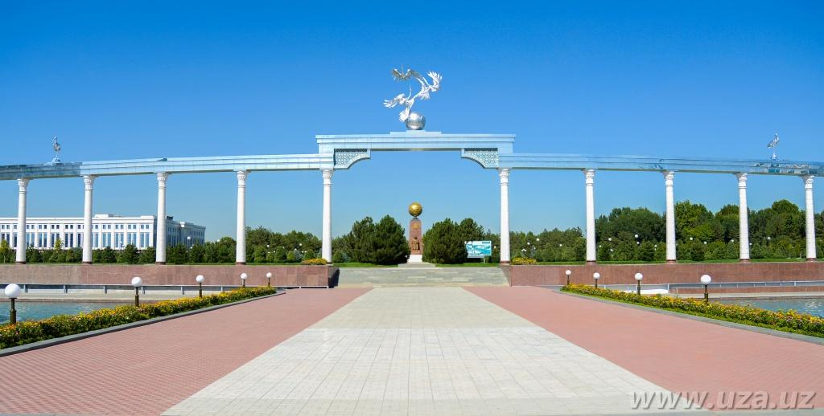
2 . Shaharlarning genetik va funktsional tiplari
Shaharlar ma’lum sabab, omil asosida vujudga keladi. Ularning paydo bo’lishi qulay geografik o’rin bilan bir qatorda turli xil qazilma boyliklarni qazib olish, ilmu-fan, rekreatsiya, savdo-sotiq, sanoat tarmoqlari, transport kabilarning rivojlanishi bilan bog’liq. Shahar hosil qiluvchi tarmoqlarning eng muhim xususiyati shundaki, ularning ahamiyati, ta’sir doirasi mazkur aholi manzilgohidan chetga chiqadi.
Qadimda shaharlar savdo-sotiq va hunarmandchilik negizida paydo bo’lishgan.Keyinchalik bunga eng ko’p sanoat va transport sababchi bo’lgan. Qazilma boyliklar asosida shakllangan shaharlarni ilmiy adabiyotlarda “resurs shaharlar” deb ham yuritishadi. Bunday shaharlar odatda, o’z atrofi, qishloq joylar bilan akm bog’langan bo’ladi.

Slide 10

,,Yangi’’ shaharlar bu ?
, Aholi manzilgohining yuridik ravishda shahar maqomiga ega bo’lishi uning haqiqiy yangiligini ifodalamaydi. Chunki bunday aholi yashaydigan joylar qadim-qadimdan mavjud. Masalan, Chust shahri so’nggi marta shahar unvonini rasmiy ravishda 70-yillarda oldi, vaholankiuning real tarixi bir necha yuz yilliklarni o’z ichiga oladi. Xuddi shunday, G’ijduvon, Pskent, Nurota, Rishton va hokazolar ko’p yillik tarixga ega.
Aslida olganda, yangi shahar deyarli “bo’sh” joyda, yaqinda barpo bo’lgan, arxitektura qurilishi, obodonchiligi bilan ajralib turadi. Shu bilan birga eski qishloqning yangi yirik qurilish tufayli o’z qiyofasini tubdan o’zgartirishi, aholi sonini bir necha marta ko’paytirishi ham uning yangi shahar deb atalishiga asos bo’la oladi

Slide 11
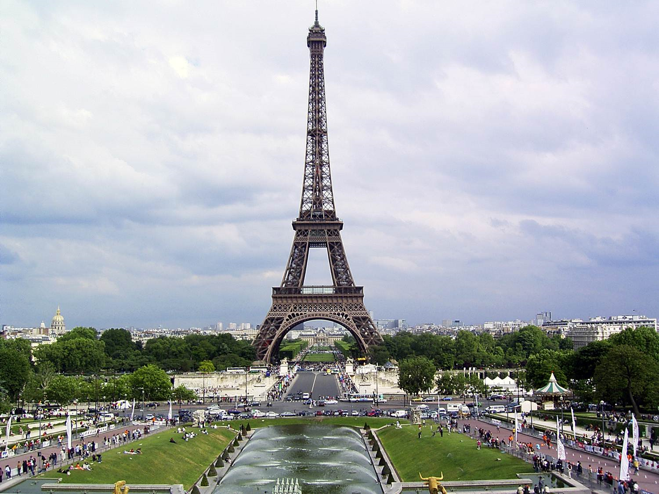

Slide 12
Sharlarning funksional tipalaogiyasi
Shaharlar ham turli sohalarga ixtisoslashadi, ya’ni ularning o’ziga xos va mos “kasbi” vazifasi va yo’nalishi mavjud. Bu jihatdan shaharlar sanoat, transport, ilmu-fan, dam olish markazlari bo’lishi mumkin.
Shaharlarning qaysi sohaga ixtisoslashuvi, ularning bajaradigan vazifasini aniqlash funktsional tipologiya doirasida amalga oshiriladi. Bunda bosh mezon qilib shahar axolisining bandlik tarkibi olinadi, ya’ni qaysi soxada mehnat resurslari ko’proq (mamlakat shahar joylari bo’yicha o’rtacha ko’rsatkichdan yuqori) bo’lsa, o’sha yo’nalish mazkur shaharning funktsional tipini ifodalab beradi.

Slide 13
Odatda shaharlar quydagi funktsional tiplarga bo’linadi.
1. Ko’p funktsiyali siyosiy-ma’muriy markazlar, poytaxt shaharlar.
2. Ko’p funktsiyali shaharlar-viloyat markazlari.
3. Ko’p tarmoqli yirik sanoat markazlari.
4 . Asosan bir necha yoki sanoat tarmog’iga ixtisoslashgan shaharlar.
5. Transport markazlari

Slide 14
6. Agroindustrial shaharlari
7 . Tuman markazlari
8 . Rekreatsiya shaharlari
9 .Ilmu-fan markazlari, unversitiet shaharlari

Slide 15
Yuqoridagi funktsional tiplar shaharlarning katta-kichikligiga qarab ham turlanadi. Bu holda shaharlarning funktsional klassifikatsiyasi vujudga keladi.
O’zbekistonda birinchi ikkinchi guruh shaharlarga Toshkent hamda barcha viloyat markazlari kiradi. Ular ayni paytda ko’p tarmoqli sanoat markazlari ham hisoblanadi. Uchunchi tipga asosan Chirchiq, Olmaliq, Qo’qon kabi shaharlar mansub, to’rtinchi guruhga Marg’ulon, Angren, Ohangaron, Muborak, Gazli, Zarafshon, Taxiatosh, Asaka,Uchqo’rg’on, Quvasoyga o’xshashlarini kiritish mumkin.

Slide 16
Poytaxt shaharlar
Dunyo mamlakatlarining ayrimlarida poytaxt shaharlari o’zgarib turgan. Masalan, Braziliyada poytaxt Rio-de-Janeyrodan Braziliaga, Pokistonda Karachidan Islomobodga, Qozog’istonda Olma-Otadan Ostonaga ko’chirilgan va xakozo. Bir vaqtlar Ukrainaning poytaxti Harkov, Rossiyaniki Peterburg, Turkiyaniki Stabul, Qoraqalpog’istonniki To’rko’l bo’lgan, O’zbekiston Respublikasining dastlabki poytaxti Samarqand bo’lib, 1930- yilda bu vazifani bajarish Toshkentga ko’chirilgan.

Slide 17
3 . Shaharlar klassifikatsiyasi
Shaharlar o’z ko’lamiga qarab eng avvalo 3 kategoriyaga bo’linadi (umuman, bunday “uch o’lchovlik” barcha mavjudodlarga ham xos): katta, o’rta va kichik. Biroq bu tushunchalar tarixiy-geografik nuqtai nazardan nisbiydir. Masalan, bir vaqtlar yirik hisoblangan shahar hozirgi davrda bunday bo’lmasligi aniq. Ayni paytda shaharlarning katta-kichikligini belgilovchi miqdoriy ko’rsatgichlar ham hamma vaqt barcha mamlakatlarda bir xil emas. Tabiiyki, uzoq qishloq aholisi uchun tuman markazi ham ancha yirik shahar hisoblanadi. Ammo, malakat va uning poytaxti darajasidan qaraganda xatto ba’zi viloyat markazlari ham ancha kichik ko’rinadi.
Shuni alohida ta’kidlash joizki, geografik taqqoslash va ilmiy tadqiqotlarni bajarishda barchaga xos bo’lgan umumiy mezon kerak, ya’ni shaharlarning yiriklik kategoriyasi, sub’ektiv va mahalliy qarashlaridan qat’iy nazar, hammaga bir bo’lishi shart.

Slide 18
Maxsus ilmiy tadqiqotlarda esa shaharlar klassifikatsiyasi ancha keng turlangan bo’ladi:
I. 10 mingtagacha -mayda shahar
II. 10-20 ming -kichik sharlar
III 20-50 ming -“yarim o’rta” shahar
IV. 50-100 ming -o’rta shahar

Slide 19
. V. 100-250 ming -katta shahar
. VI. 250-500 ming -yirik shahar
. VII. 500-1000 ming -eng yirik shahar
.VIII. 1000 ming va undan ortiq millioner shahar.

Slide 20
Umumun, respublikamizda 17 ta yirik shaharlar bor. Ular (aholasi ming kishi hisobida, 1.01.2017 y)
№ | Shahar nomi | Aholi soni
1 | Toshkent | 2424.1
2 | Namangan | 590.2
3 | Samarqand | 523.8
4 | Andijon | 421.9
5 | Nukus | 307.4
6 | Buxoro | 276.0
7 | Farg’ona | 274.5
8 | Qarshi | 264.5
9 | Qo’qon | 243.1
10 | Marg’ilon | 225.5
11 | Angren | 183.2
12 | Jizzax | 169.6
13 | Chirchiq | 153.8
14 | Termiz | 142.1
15 | Urganch | 139,3
16 | Navoiy | 134.1
17 | Olmaliq | 126.0

Slide 21
O’zbekistonning urbanistik siyosati
Mustaqillik yillarida respublika hukumati tomonidan hududlar infratuzilmasinirivojlantirishga katta e’tibor qaratilishi, nafaqat iqtisodiy rivojlanishi past bo’lgan hududlar salohiyatini oshirishga, shu bilan birga bu joylarda urbanizatsiya jarayonining jadallashuviga, yangi shahar aholi manzilgohlarining vujudga kelishiga ham ta’sir qiladi.
Urbanizatsiya darajasidagi o’zgarishlar avvalo hududlarning demografik vaziyati, iqtisodiyotining ixtisoslashuvi va tarmoqlar tarkibidan tashqari ayrim tuman markazlariga shahar va shaharcha maqomining berilishi, ishlab chiqarishni hududiy tashkil etish, shaharlarni rivojlantirish masalalariga ham bog’liqdir.

Slide 22
O’zbekiston Respublikasida ma’muriy-hududiy tuzilish, toponimik ob’ektlarga nom berish va ularning nomlarini o’zgartirish masalalarini hal etish tartibi to’g’risidagi O’zbekiston Respublikasi Oliy Majlisi qonunining 12-moddasiga muvofiq, O’zbekiston Respublikasi Prezidentining «O’zbekiston Respublikasi aholi punktlarining ma’muriy-hududiy tuzilishini yanada takomillashtirish chora-tadbirlari to’g’risida»gi 2005 yil 14 iyuldagi PQ-120-sonli qaroriga binoan 2000 dan ortiq kishi yashaydigan, Qonunda ko’zda tutilgan moddalarga mos keladigan qishloqlarni shaharchalarga aylantirish bo’yicha 2009 yil 13 martda Vazirlar Mahkamasining 68-sonli «O’zbekiston Respublikasi aholi punktlarining ma’muriy-hududiy tuzilishini takomillashtirishga doir qo’shimcha chora-tadbirlar to’g’risida»gi Qaroriga binoan yirik va katta shaharlar salohiyatini oshirish, ularda iqtisodiyotning ustuvor tarmoqlarini shakllantirish va takomillashtirish uchun qilinayotgan sa’iy-harakatlar bois, mamlakatda 966 ta qishloq aholi punktlari shaharchalarga aylantirildi. Jumladan, Andijon viloyatida 78 ta, Namangan viloyatida 109 ta va Farg’ona viloyatida 196 ta qishloq aholi punktlariga shaharcha maqomi berildi.

Slide 23

E’tiboringiz uchun raxmat.

